Slide 1

TRUBA
Nedir?
Ne amaçla kullanılır?
Nasıl üye olunur?
Nasıl bağlanılır?
Nasıl iş yürütülür?

Slide 2
Süper bilgisayar nedir?
Süper bilgisayar
  Performansı yüksek
  Birden fazla bilgisayarın birbirine bağlanması
  Çok sayıda işlemin aynı anda yapılması
  Hızlı depolama sistemleri
  Hızlı ağ sistemleri

Slide 3
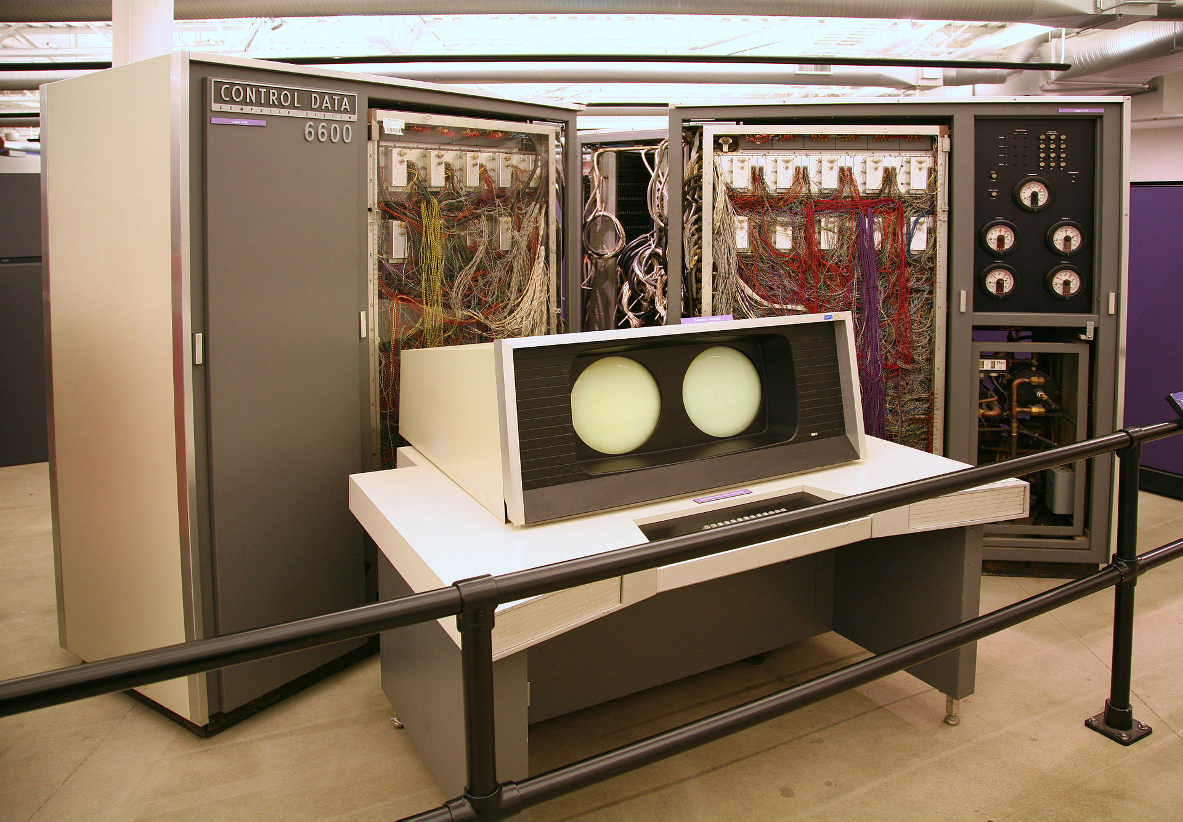
Süper bilgisayar nedir?
CDC 6600
Yıl: 1964
İşlemci Sayısı: 1
Hız: Saniyede 3 milyon hesaplama

Slide 4
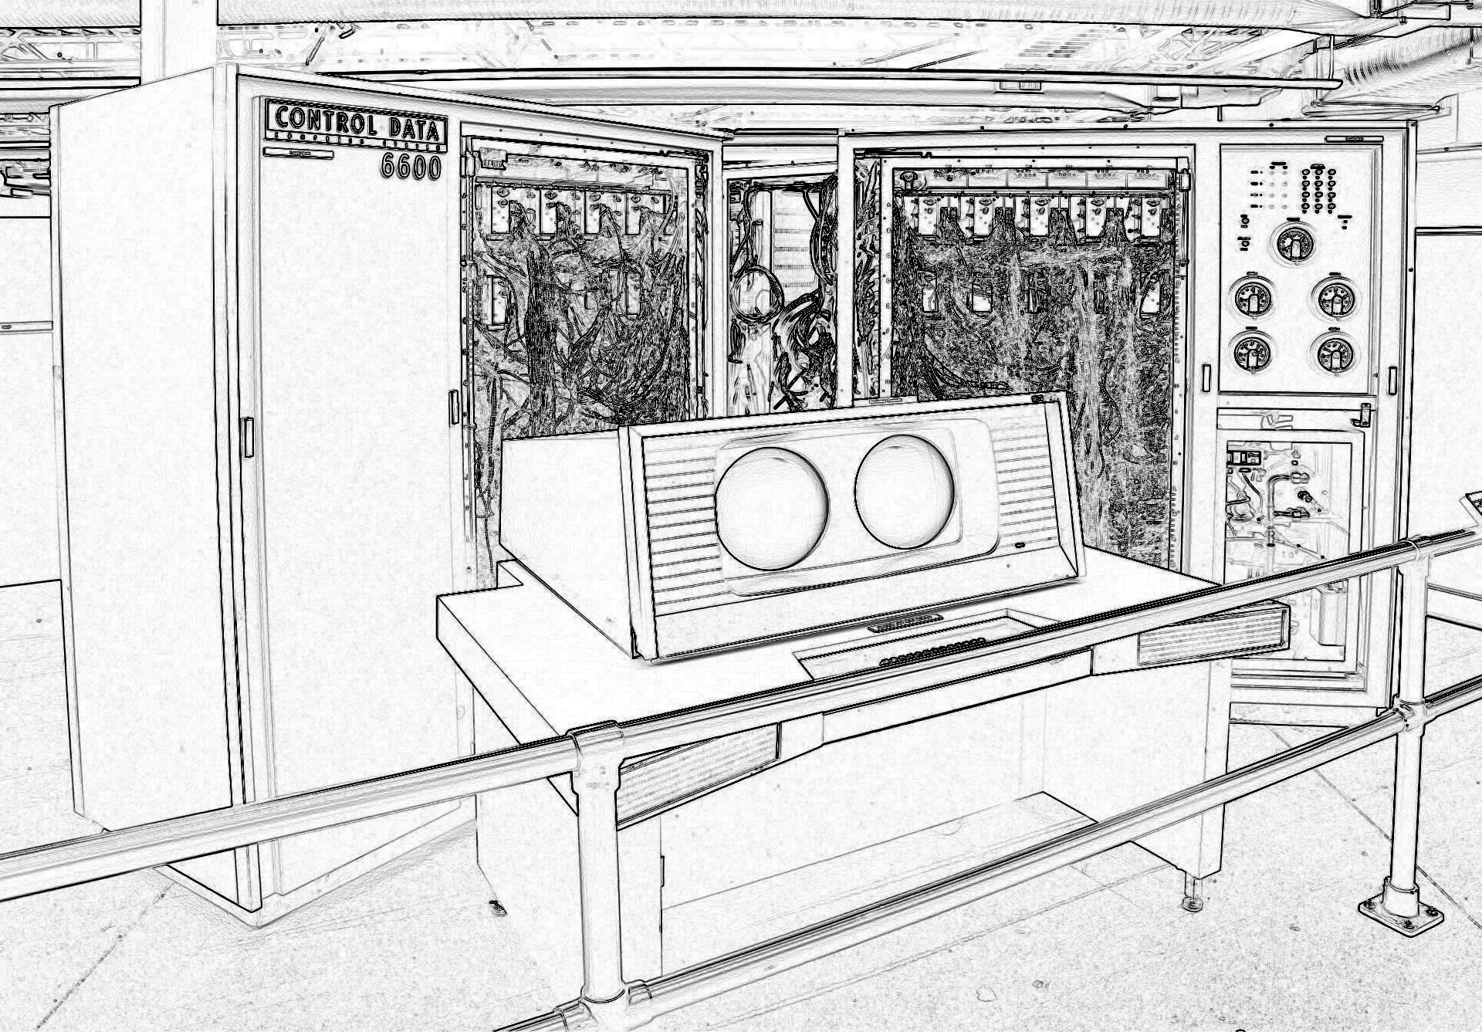
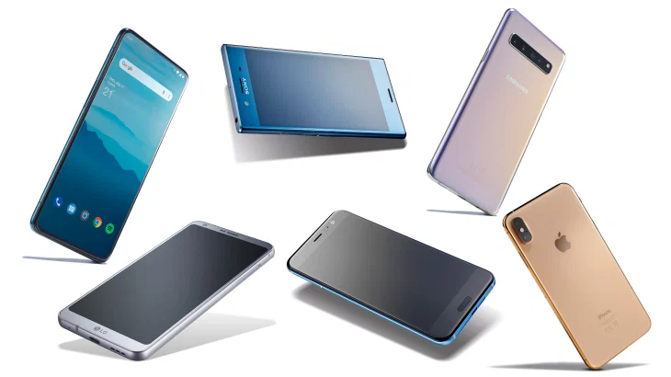
Süper bilgisayar nedir?
CDC 6600
Yıl: 1964
İşlemci Sayısı: 1
Hız: Saniyede 3 milyon hesaplama

Slide 5
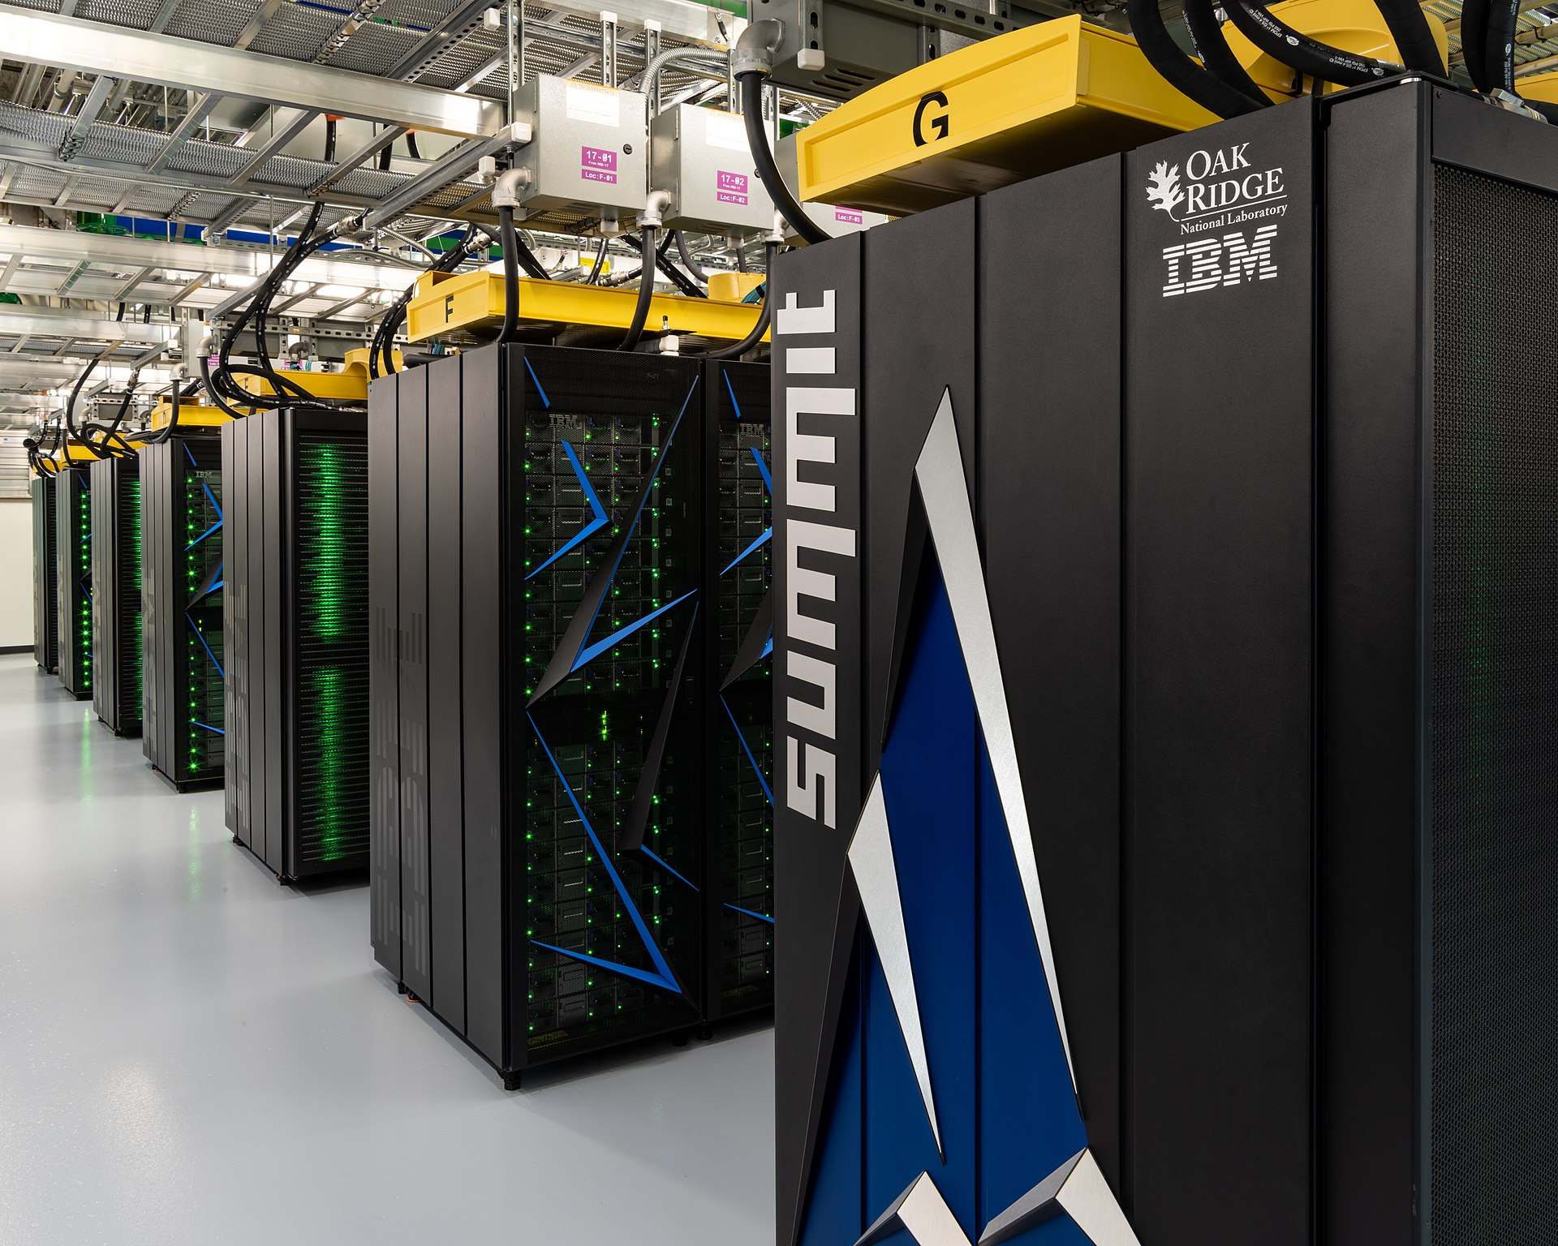
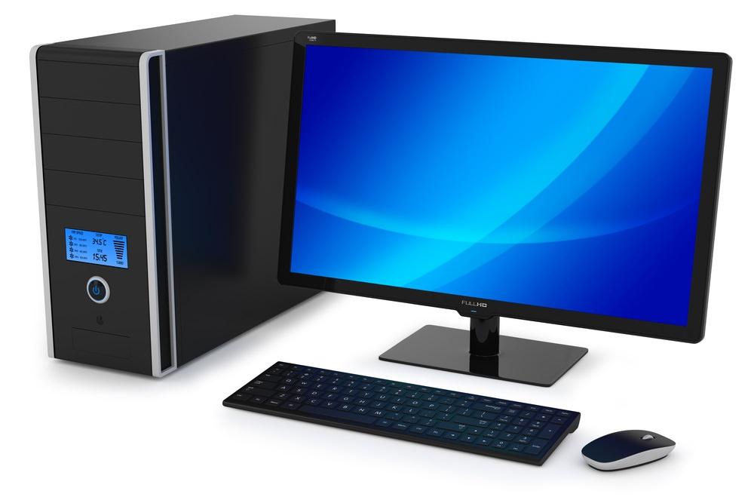
Süper bilgisayar nedir?
Bütçe
Isı
Elektrik
Alan
Ağırlık

Slide 6
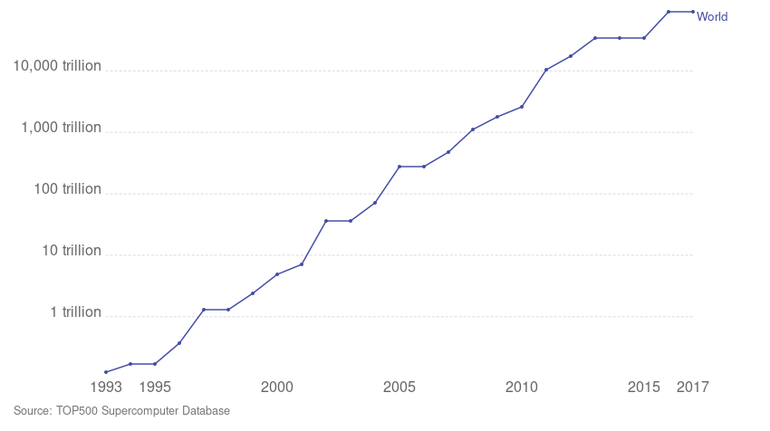

Slide 7


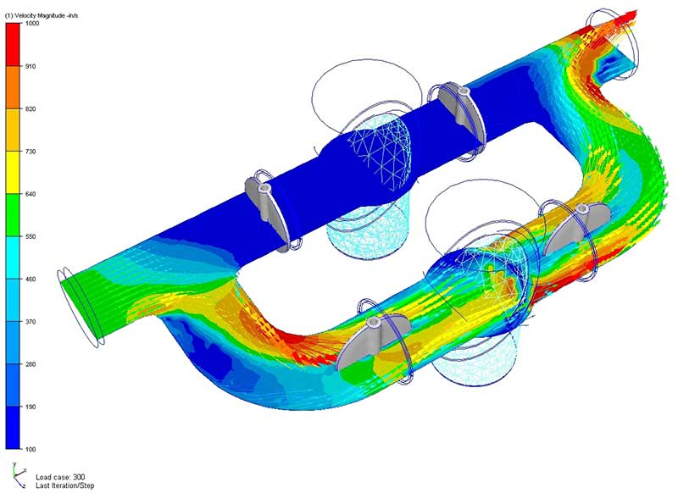

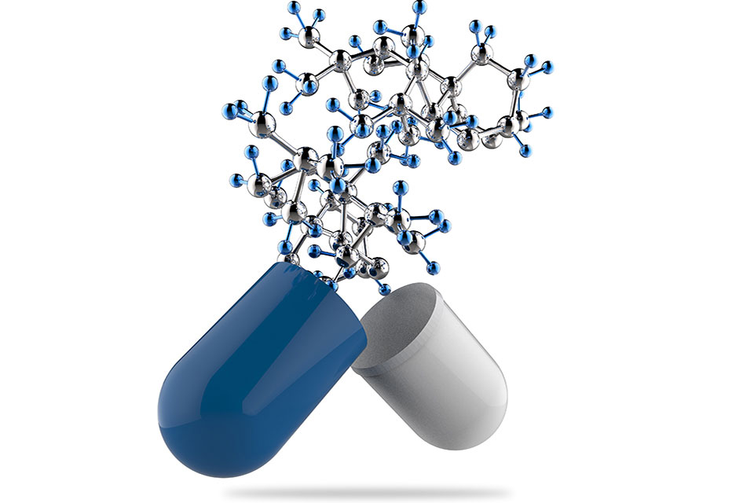

Ne amaçla kullanılır?
Uzun süren ve normal bilgisayarların çözemediği problemleri çözmek için
  Genombilim
  İklim modelleme
  Akışkan mekaniği
  Yüksek hızda veri analizi
  İlaç tasarımı
  Veri madenciliği
  ...

Slide 8
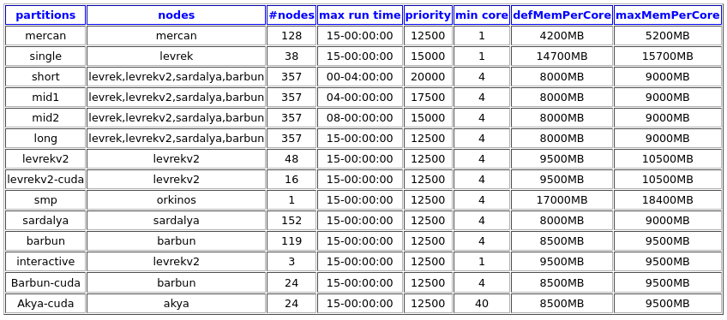
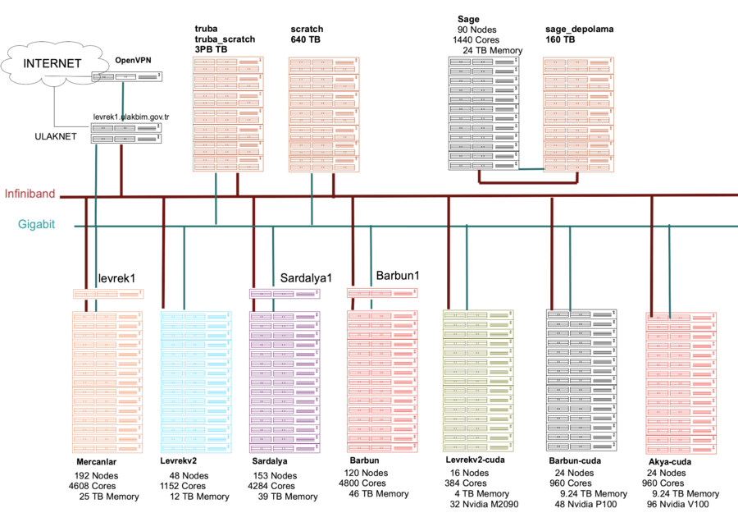
Ne amaçla kullanılır?
Kuyruk temelli küme mimarisi
    İşi gönder ve unut
    Amacına uygun kuyrukları kullan
    Hızlı depolama sistemi ve ağ bağlantısı
    Farklı özelliklere sahip sunucu kümeleri

Slide 9
Nasıl üye olunur?
TRUBA Portal üzerinden üyelik işlemleri gerçekleştirilir.
  e-Devlet bilgileriyle Portal’a girilir.
  5 iş günü içerisinde hesabınız aktifleştirilir.
Lisansüstü araştırmacılar üye olabilir.
Yüksek lisans öğrencilerinin üye olamaları için danışmanlarının onaylaması gerekir.
Doktora öğrencilerinin hesapları YÖKSİS bilgilerine göre hemen açılmaktadır.
ARDEB ve BAP projelerinde çalışan araştırmacılar üye olabilir.

Slide 10
Nasıl üye olunur?
Üyelik ücretsizdir.
  1TB depolama alanı ve 420.000 işlemci saat hesaplama kaynağı verilir.
  Limiti doldurduğunuz takdirde TRUBA kullanarak yayınladığınız yayınları Portal’a yüklerseniz limitiniz artırılır.
    Yayınlarda TRUBA’ya teşekkür etmeniz gerekir.
Linux üzerinde çalışan programlar kullanılabilir.
15 güne kadar süren işler kesintisiz bir şekilde çalıştırılabilir.
Neler yapılabilir?

Slide 11


Nasıl bağlanılır?
Doğrudan bağlanabilirsiniz
ssh egitimXX@levrek1.ulakbim.gov.tr
OpenVPN üzerinden bağlanabilirsiniz.
ssh egitimXX@172.16.7.1

Slide 12


Nasıl kullanılır?
TRUBA home dizini
Bağlandığınız zaman bulunacağınız dizin.
TRUBA scratch
İşlerinizi çalıştırırken kullanmanız gereken dizin.
Bu dizine ulaşmak için:
cd ../../scratch/egitimXX/

Slide 13
Nasıl kullanılır?
İşlerinizi kuyruğa gönderirken dikkat etmeniz gerekenler:
  Kullanacağınız çekirdek ve bellek miktarı
  İşinizin çalışma süresi
Debug kuyruğu*

Slide 14
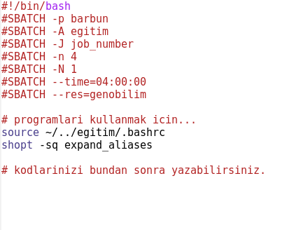
Nasıl kullanılır?
Kuyruğa iş göndermek için betik dosyaları kullanılır. (test.slurm)
İşinizi göndermek için:
  sbatch test.slurm
Kuyruk
Kullanıcı
Gönderilecek işin adı
Çekirdek sayısı
Sunucu sayısı
İşin maksimum süresi

Slide 15
Dikkat edilmesi gerekenler
Kullanıcı arayüzünde iş çalıştırılmamalı
Çekirdek sayısını belirlerken gerekli bellek hesaplanmalı
İşin süre bilgisi doğru girilmeli
GPU destekli sunuculara iş gönderilmemeli

Slide 16
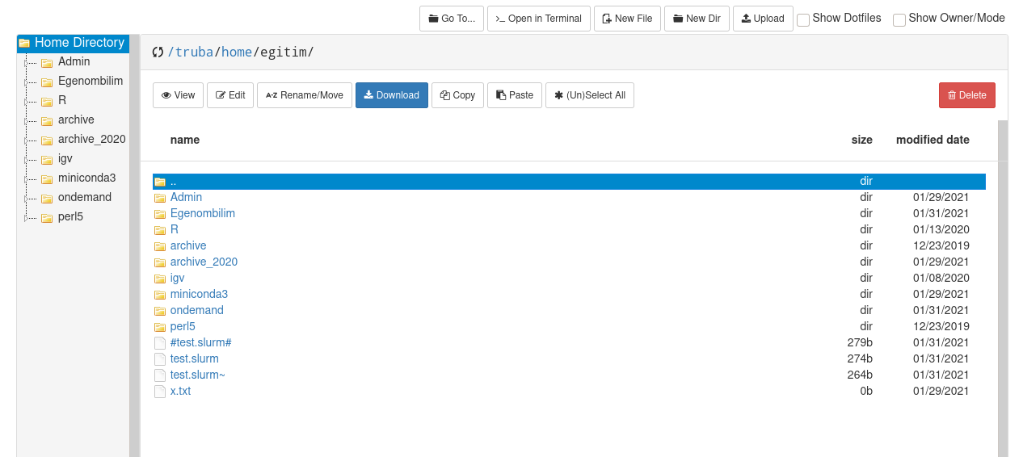
Ondemand arayüzünü kullanarak dosyalarınızı görüntüleyebilir veya bilgisayarınıza aktarabilirsiniz.

